Slide 1
2025-6-23

Slide 2
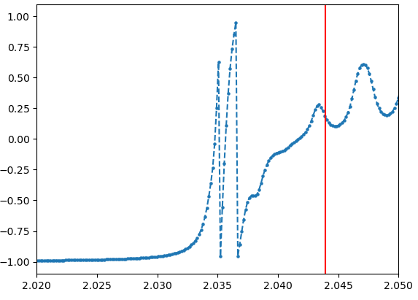
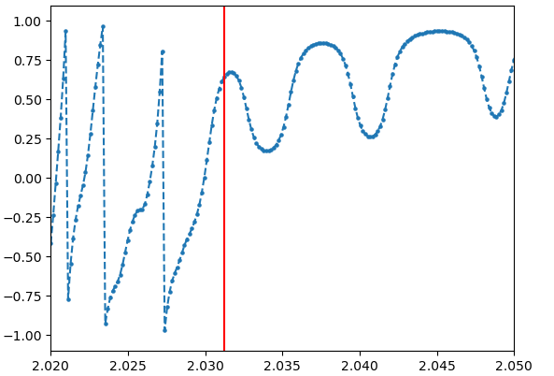
减小步长，观察最不稳定模式实部与峰的对应关系
I=0.5，0.55。并不是严格对应，有些许偏差

Slide 3
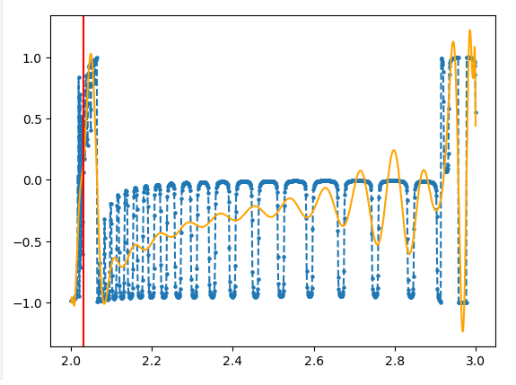
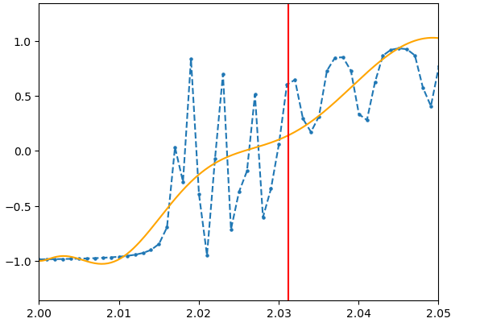
拟合曲线寻峰
以在m=2~3区间内拟合为例, 使用50次多项式，效果不好，错过了最不稳定的峰，但是可以体现稳定的模式（pi相位变化）的特点

Slide 4
之前出现极大增长率的错误
使用的自变量为free energy: K=H-H_min
在计算密度导数的时候没有减去 H_min
高斯模型：H_min=0，结果不会有差异
CSR+PWD：Laguerre多项式适用于势阱畸变不厉害的情况，H_min很小，所以阈值对的上，但是增长率有差异

Slide 5
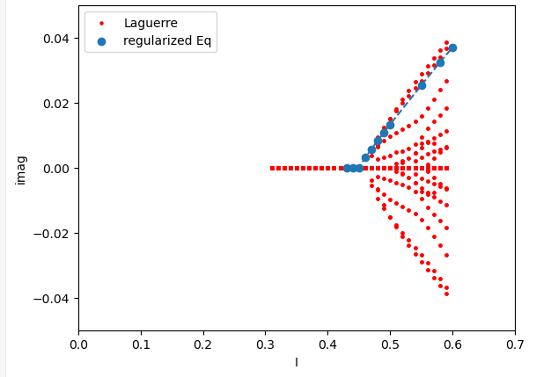
CSR+PWD

Slide 6
BBR+PWD I=10
之前错误方法的计算结果
离散数\角向模数 | 5 | 7 | 10 | 20
50 | 2561+2184j | 2744+2574j | 2777+2784j | 2777+2784j
100 | 2569+2217j | 2752+2616j | 2784+2830j | 2782+2888j
200 | 2578+2248j | 2761+2658j | 2792+2876j | 2789+2934j
现在的计算结果
离散数\角向模数 | 5 | 7 | 10 | 20
100 | 2709+18.28j | 2708+18.61j | 2708+18.68j | 2708+18.71j
150 | 2712+14.13j | 2712+14.21j | 2711+14.25j | 2711+14.26j
200 | 2700+14.83j | 2700+15.43j | 2700+15.51j | 2700+15.55j
400 | 2704+15.87j | 2703+16.12j | 2703+16.22j | 2703+16.23j
O+Y | n=100 | n=150 | n=200
l=7 | 2688+22.59j | 2704+21.01j | 2700+15.18j
结果基本一致

Slide 7
BBR+PWD不稳定性阈值
选取n=200,l=7
I | 6 | 7 | 8 | 9 | 10 | 11 | 13 | 15 | 17
real | 2781 | 2757 | 2512 | 2084 | 2700 | 2754 | 2682 | 2172 | 2315
imag | 0.60 | 0.95 | 1.17 | 3.12 | 15.43 | 5.93 | 17.82 | 118.22 | 366.24
I=11，增长率变小，此时特殊的点在于势阱出现两个SFP，不知道是否有联系？降低峰值流强？

Slide 8
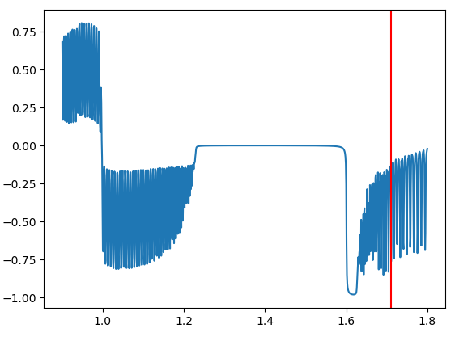
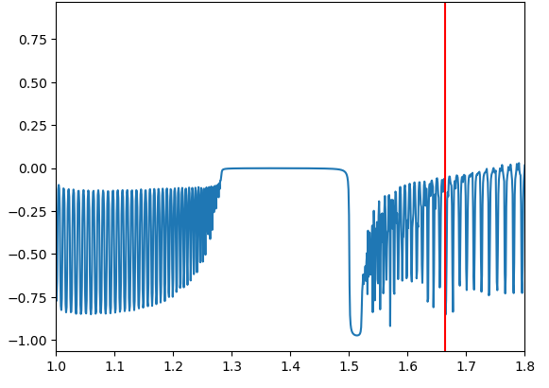
6,7

Slide 9
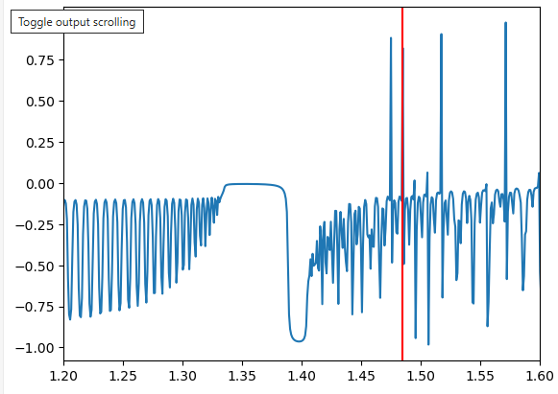
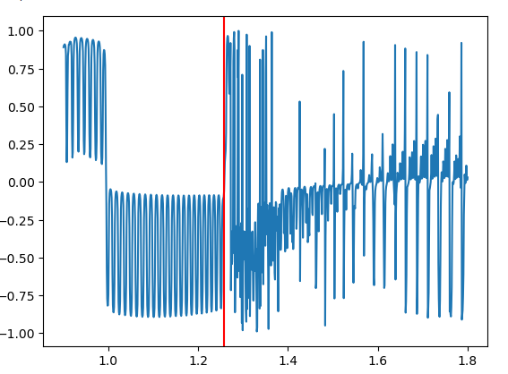
8,9

Slide 10
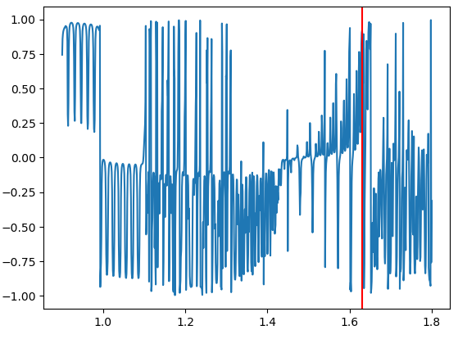
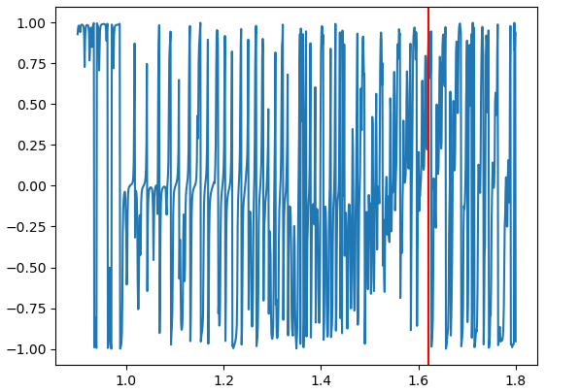
10,13

Slide 11
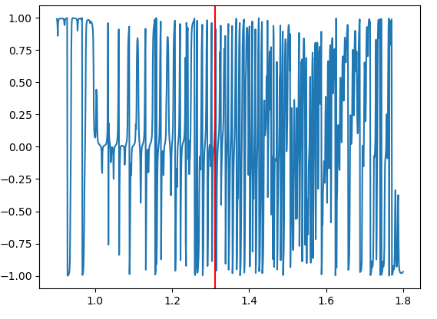
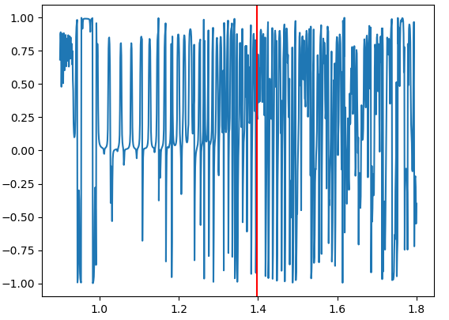
15,17

Slide 12
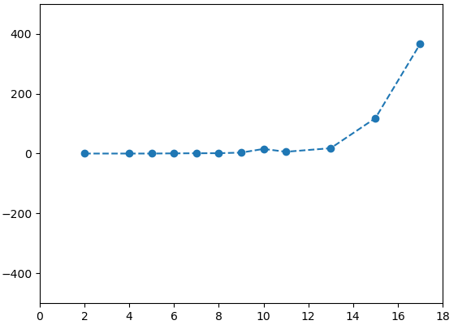
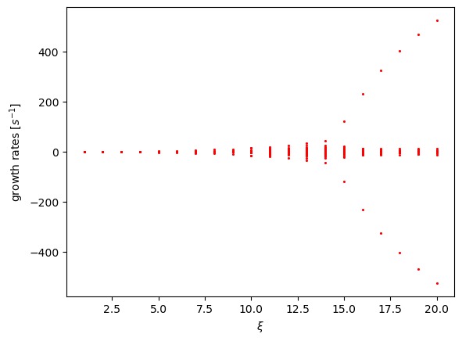
根据相位变化，认为I=6~7出现0.1量级的增长率为噪声。弱不稳定性阈值为8，O+Y方法为4；强不稳定性的阈值和增长率差异不大，都在I=13附近

